Slide 1
项目基础功能
项目进阶功能
三种炮塔的建造和删除
炮塔攻击特效，怪物受击特效
生命值显示
打怪加钱，造炮塔花钱
炮塔可以升级两次
三种怪物
两张地图
背景音乐
基础存档功能
三种炮塔具有特殊攻击模式
炮塔升级有额外的特殊效果
游戏中途可以重新开始游戏，或者退出并选择关卡
项目功能
保卫萝卜：APEX LEGENDS

Slide 2
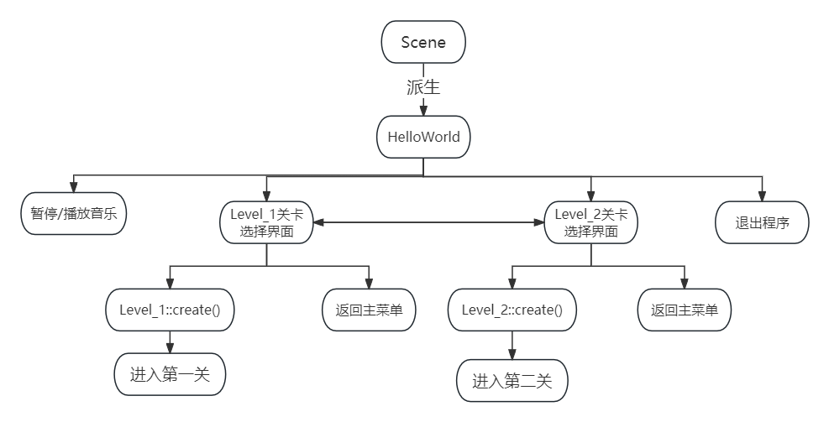
界面设计
加入切换效果
保卫萝卜：APEX LEGENDS

Slide 3
关卡的结构组成
Blocks (Sprite) :
baseBlock
派生
pathBlock
组成
Vector<pathBlock*>
WaveList:
float spawnInterval
Vector<enemy*> sequence
14 X 7
怪物路径
timers:
uiUpdate();
winCheck();
组成
波次信息
baseLevel
(Scene)
实时更新
Vector<WaveList>
基本参数
ui界面
parameters:
int healthPoint;
int money;
int currentWave;
int maxWave;
UIs:
healthPoint
money
waves
pauseButton

Slide 4
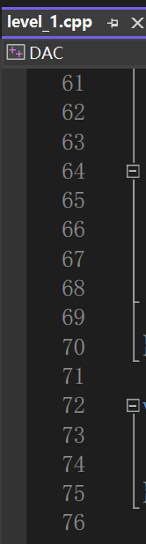
具体关卡需要重写的东西
初始金币数量：
直接对money进行赋值
怪物出生点以及路径：
使用已经写好的addPath(int x, int y)函数，(x, y)位置添加一个路径
怪物波次信息：
创建所有要生成的怪物，存储在一个Vector<WaveList>里面
只要重写76行！
保卫萝卜：APEX LEGENDS

Slide 5
出怪逻辑
Vector<WaveList> wave
waveIter指向当前出怪的波次
Vector<enemy*> sequence
currentIter指向即将出现的怪物
n
waveIter = begin
y
这波怪死完没？
波次++
y
currentIter = waveIter->
seq->begin
定时出怪
currentIter++
怪出完没？
n
保卫萝卜：APEX LEGENDS

Slide 6



怪物设计
被击败获取的金币（可修改）
移动速度（可修改）
血量（可修改）
移速缩放倍数（可修改）
移动到的下一个格子（可修改）
Sprite类
保护成员
怪物类
设置血量、速度、速度缩放倍数等
显示血条和血量
受到攻击的具体表现
移动函数
特殊状态（如中毒）的表现实现
主要功能
密客
智慧农批
战鹰
保卫萝卜：APEX LEGENDS

Slide 7



炮塔设计
保护成员
等级花费
状态
攻击间隔时间
伤害、攻击范围
锁敌列表
最大锁敌人数
主要功能
二级菜单
搜索怪物
攻击怪物
升级：
改变形态
扩大范围
加快攻击频率
增加伤害
炮塔类
范围锁敌
法术攻击
电妹
升级：
改变形态
扩大范围
增加载弹量
减少换弹时间
范围锁敌
子弹追踪攻击
弹夹空需要换弹
Sprite类
R-99
侵蚀
子弹类
范围锁敌
放置毒气弹，持续减速，最后爆炸
升级：
改变形态
扩大范围
增加最大锁敌数
加快攻击频率
保护成员
主要功能
子弹追踪
子弹爆炸
飞行速度
伤害
爆炸伤害
锁定敌人
保卫萝卜：APEX LEGENDS

Slide 8
炮塔设计 – 锁敌及攻击实现
搜索目标Vector<enemy*>multiSearch();
搜索状态
炮塔类
搜索到怪物
更新atk_eny
状态state
攻击状态
对atk_eny的敌人执行attack_act()
保卫萝卜：APEX LEGENDS

